Slide 1
Německo Z_128_Evropa_Německo
Registrační číslo projektu: CZ.1.07/1.1.38/02.0025
Název projektu: Modernizace výuky na ZŠ Slušovice, Fryšták, Kašava a Velehrad
Tento projekt je spolufinancován z Evropského sociálního fondu a státního rozpočtu České republiky.
Autor: Mgr. Jana Kalandrová
Škola: Základní škola Fryšták, okres Zlín

Slide 2
Anotace:
Digitální učební materiál je určen k seznámení žáků se státem Německo.
Materiál představuje stát Německo ve středoevropském regionu.
Je určen pro předmět zeměpis, 7. ročník.
Tento materiál vznikl jako doplňující materiál k učebnici: Demek, J., Mališ, I., Zeměpis 7 pro základní školu – Zeměpis světadílů. 1. vyd. Praha: SPN, 2008, ISBN 978-80-7235-383-5

Slide 3
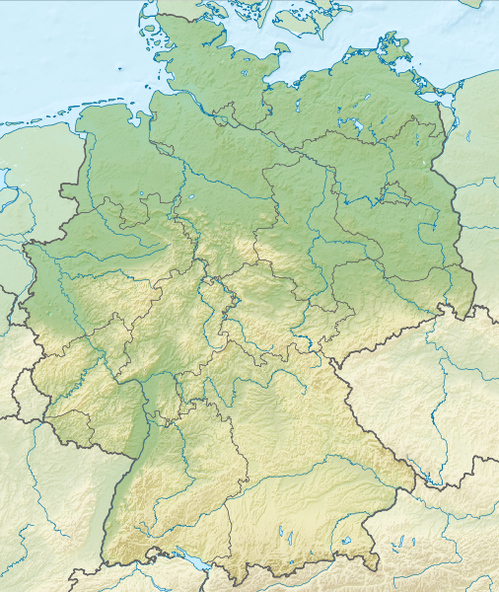
Německo – poloha, povrch, vodstvo
Významná poloha ve střední Evropě
Přístup k Severnímu a Baltskému moři
Sever nížiny, jih pohoří
Vyhledej na mapě významné německé nížiny, pohoří a řeky. Jejich názvy si vypiš do sešitu.

Slide 4
Německo – základní charakteristika
Spolková republika Německo
Hl. město Berlín
80 mil. obyvatel
Rozloha 357 tis. km²
Měna euro
Jazyk němčina

Slide 5
Německo – spolkové země
16 spolkových zemí
Bavorsko - největší
Vyhledej názvy spolkových zemí ve školním atlase!

Slide 6
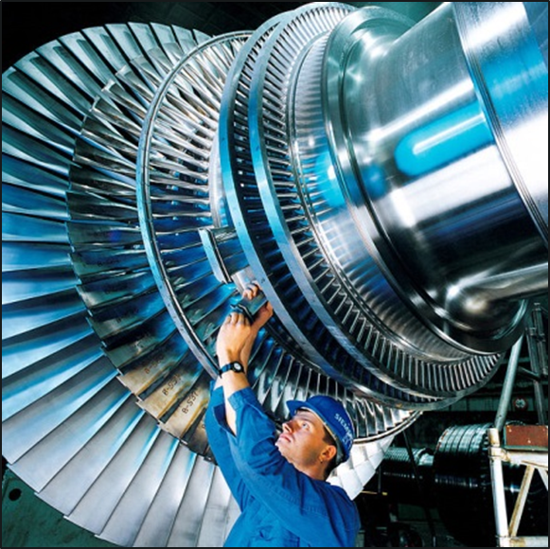
Německo – průmysl
Hospodářsky nejvýznamnější evropská země
Porúří – nejvýznamnější průmyslová oblast
Těžba nerostných surovin
Černé uhlí
Hnědé uhlí
Soli
Energetický průmysl
Rotor parní turbíny od Siemens

Slide 7
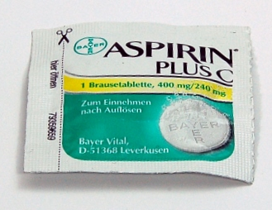
Německo – průmysl
Hutnictví
Ocelové výrobky
Strojírenství
Dopravní prostředky, elektrospotřebiče, obráběcí stroje, optika
Chemický průmysl
Léčiva, umělá vlákna
Potravinářský průmysl
Pivo, masné výrobky
Oděvní průmysl
Německá léčiva

Slide 8
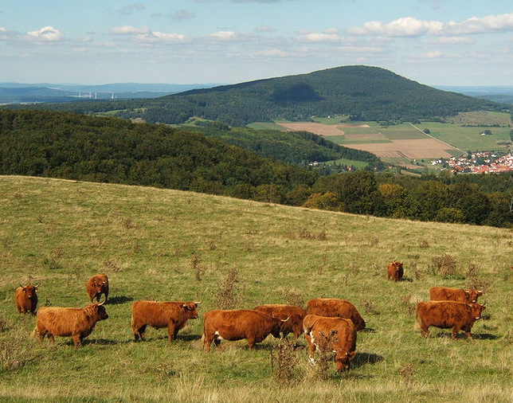
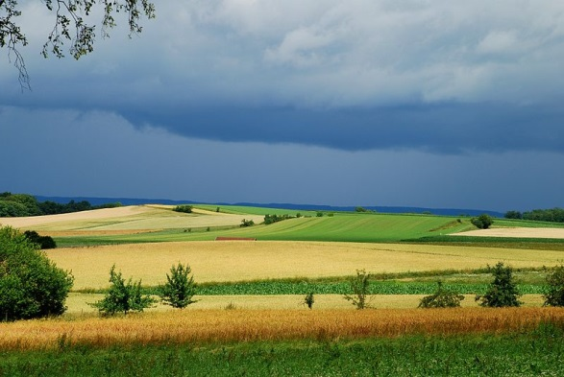
Německo – zemědělství
Obiloviny, cukrovka, brambory, vinná réva
Chov skotu, prasat
Chov skotu
Pšeničná pole

Slide 9
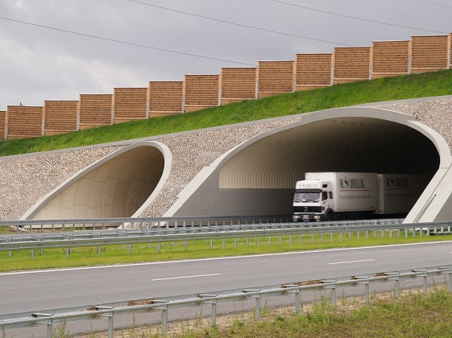
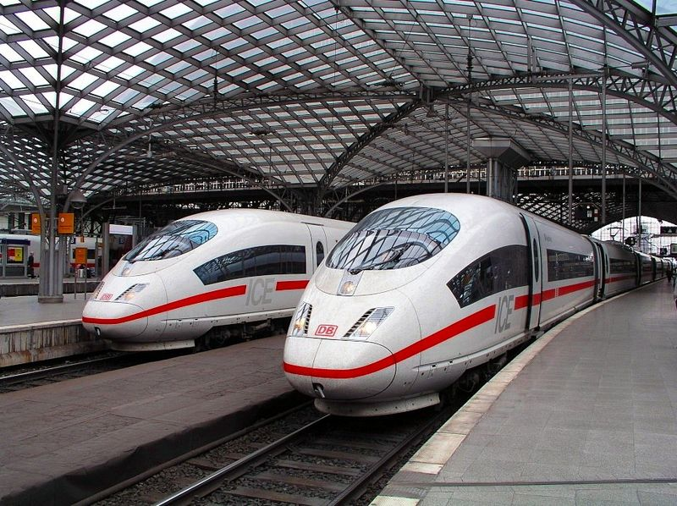
Německo – doprava
Hustá síť dálnic, silnic a železnic
Říční doprava
Duisburg – říční přístav
Brémy, Hamburk, Rostock – mořské přístavy
Dálnice v Německu
Vlakový expres v Kolíně nad Rýnem

Slide 10
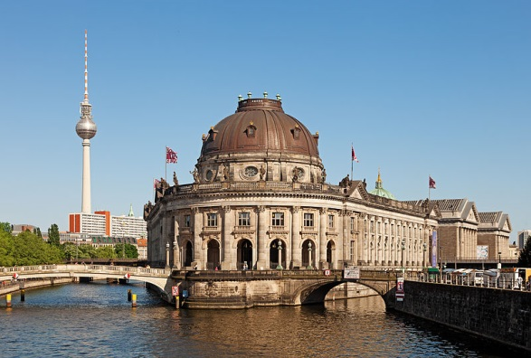
Německo – obyvatelstvo
Druhý nejlidnatější stát Evropy
Mnoho přistěhovalců, především Turků
Porýní – Porúří
Největší soustředění obyvatelstva a průmyslu
Berlín – největší město
Berlín – hl. město

Slide 11
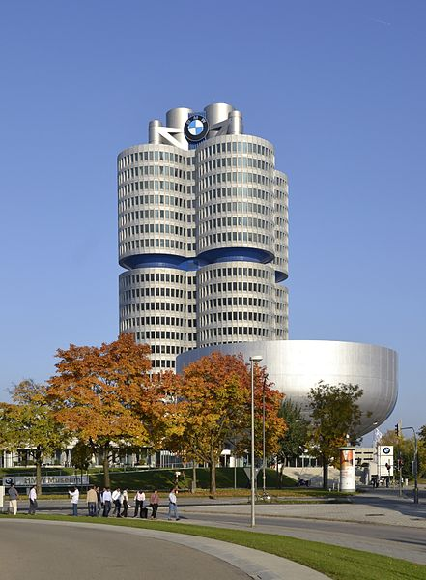
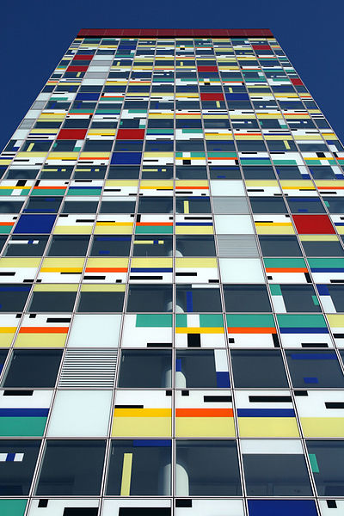
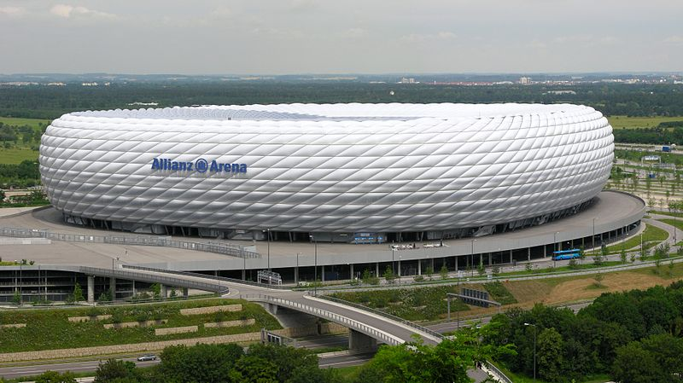
Německo – významná města
Oblast Porýní – Porúří
Dortmund, Essen, Düsseldorf, Kolín nad Rýnem
Frankfurt nad Mohanem
Mnichov
Lipsko
Drážďany
Düsseldorf - Colorium
Muzeum BMW v Mnichově
Aréna v Mnichově

Slide 12
Použité zdroje
Relief Map of Germany.svg. In: Wikipedia: the free encyclopedia [online]. San Francisco (CA): Wikimedia Foundation, 2001-, 1 December 2011 [cit. 2013-07-22]. Dostupné z: http://commons.wikimedia.org/wiki/File:Relief_Map_of_Germany.svg
Flag of Germany.svg. In: Wikipedia: the free encyclopedia [online]. San Francisco (CA): Wikimedia Foundation, 2001-, 26. 9. 2007 [cit. 2013-07-22]. Dostupné z: http://cs.wikipedia.org/wiki/Soubor:Flag_of_Germany.svg
Karte Bundesrepublik Deutschland.svg. In: Wikipedia: the free encyclopedia [online]. San Francisco (CA): Wikimedia Foundation, 2001-, 14. 10. 2006 [cit. 2013-07-22]. Dostupné z: http://cs.wikipedia.org/wiki/Soubor:Karte_Bundesrepublik_Deutschland.svg
Wellstahlbauwerk.jpg. In: Wikipedia: the free encyclopedia [online]. San Francisco (CA): Wikimedia Foundation, 2001-, 4 December 2010 [cit. 2013-07-22]. Dostupné z: http://commons.wikimedia.org/wiki/File:Wellstahlbauwerk.jpg
Hochsommer.jpg. In: Wikipedia: the free encyclopedia [online]. San Francisco (CA): Wikimedia Foundation, 2001-, 24 March 2013 [cit. 2013-07-22]. Dostupné z: http://commons.wikimedia.org/wiki/File:Hochsommer.jpg
Dampfturbine Laeufer01.jpg. In: Wikipedia: the free encyclopedia [online]. San Francisco (CA): Wikimedia Foundation, 2001-, 1 December 2005 [cit. 2013-07-22]. Dostupné z: http://commons.wikimedia.org/wiki/File:Dampfturbine_Laeufer01.jpg
Asperin-by-RaBoe-01.jpg. In: Wikipedia: the free encyclopedia [online]. San Francisco (CA): Wikimedia Foundation, 2001-, 24. 10. 2010 [cit. 2013-07-22]. Dostupné z: http://commons.wikimedia.org/wiki/File:Asperin-by-RaBoe-01.jpg?uselang=cs

Slide 13
Použité zdroje
Glaeserberg baier oberalba.jpg. In: Wikipedia: the free encyclopedia [online]. San Francisco (CA): Wikimedia Foundation, 2001-, 15. 10. 2005 [cit. 2013-07-22]. Dostupné z: http://commons.wikimedia.org/wiki/File:Glaeserberg_baier_oberalba.jpg?uselang=cs
ICE3 in Cologne.jpg. In: Wikipedia: the free encyclopedia [online]. San Francisco (CA): Wikimedia Foundation, 2001-, 9 April 2007 [cit. 2013-07-22]. Dostupné z: http://commons.wikimedia.org/wiki/File:ICE3_in_Cologne.jpg
Berlin Museumsinsel Fernsehturm.jpg. In: Wikipedia: the free encyclopedia [online]. San Francisco (CA): Wikimedia Foundation, 2001-, 23 May 2012 [cit. 2013-07-22]. Dostupné z: http://commons.wikimedia.org/wiki/File:Berlin_Museumsinsel_Fernsehturm.jpg
Allianz-Arena-München.jpg. In: Wikipedia: the free encyclopedia [online]. San Francisco (CA): Wikimedia Foundation, 2001-, 19 April 2008 [cit. 2013-07-22]. Dostupné z: http://commons.wikimedia.org/wiki/File:Allianz-Arena-M%C3%BCnchen.jpg
BMW-Museum in München.jpg. In: Wikipedia: the free encyclopedia [online]. San Francisco (CA): Wikimedia Foundation, 2001-, 20 October 2012 [cit. 2013-07-22]. Dostupné z: http://commons.wikimedia.org/wiki/File:BMW-Museum_in_M%C3%BCnchen.jpg
Colorium Duesseldorf.jpg. In: Wikipedia: the free encyclopedia [online]. San Francisco (CA): Wikimedia Foundation, 2001-, 15 August 2007 [cit. 2013-07-22]. Dostupné z: http://commons.wikimedia.org/wiki/File:Colorium_Duesseldorf.jpg

